Slide 1
Кухарь
Владимир Денисович
проректор по научной работе Тульского государственного университета, доктор технических наук, профессор

Slide 2
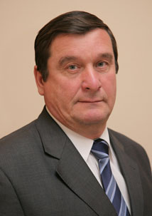
Биография
Родился 16.04.1949 года. Окончил Тульский политехнический институт в 1972 году. В 1972 г. поступил на работу в ТулГУ в отраслевую научно-исследовательскую лабораторию при кафедре «Технология штамповочного производства» в должности младшего научного сотрудника. В 1975 г. успешно защитил кандидатскую диссертацию. С 1976 по 1995 гг. В. Д. Кухарь работал ассистентом, доцентом и профессором кафедры «Технология штамповочного производства». В 1989 г. им защищена докторская диссертация. С 1995 г. и по настоящее время В. Д. Кухарь заведует кафедрой «Теоретическая механика».
Профессор Владимир Денисович Кухарь - ведущий ученый страны в области механики процессов пластического формоизменения и магнитно-импульсной обработки металлов. Он автор 10 монографий, более 200 научных статей и 7 авторских свидетельств на изобретения.

Slide 3
С его участием издано около 10 учебных пособий, в том числе с грифом УМО и Министерства образования РФ.
Под его руководством на кафедре проведена работа по созданию учебно-методического комплекса по дисциплине «Теоретическая механика» на электронных носителях, который включает в себя: конспект лекций, методические указания по выполнению курсовых работ, сборник задач и комплекс тестов по всем разделам курса.
В. Д. Кухарь активно сотрудничает с журналом «Кузнечно-штамповочное производство», являясь его постоянным автором и членом редакционной коллегии.
Под руководством Кухаря В. Д. подготовлено 16 кандидатских и 4 докторских диссертации.
В. Д. Кухарь является членом-корреспондентом Академии естествознания, академиком Академии проблем качества, действительным членом Инженерной академии РФ.
Кухарь В. Д. лауреат премии Ленинского комсомола в области науки и техники (1981г.), премий Правительства Российской Федерации в области образования (2007г., 2011г.), науки и техники (2008г.). Является лауреатом Всероссийского конкурса «Инженер года» (2003г.) в номинации «Машиностроение», премии им. С. И. Мосина (в 1999г. и 2001г.), премии им. Б. Стечкина (2009г.).

Slide 4
В. Д. Кухарь награжден нагрудным знаком «Почетный работник высшего профессионального образования Российской Федерации» (2001г.), нагрудным знаком «Почетный машиностроитель» (2001г.), почетной грамотой Министерства образования РФ (2000г.), удостоен почетного звания «Заслуженный работник высшей школы Российской Федерации» (2005г.), правительственной наградой Вьетнама – медалью «За вклад в дело образования» (2011г.).

Slide 5

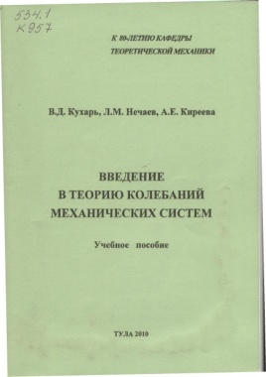

Книги
История кафедры "Теоретическая механика". 1930-2010. Механико-математический фак. ; редкол. : В. Д. Кухарь [и др.]. - Тула : Изд-во ТулГУ, 2010. - 124 с.
Кратко дана история создания и развития кафедры «Теоретическая механика» Тульского государственного университета с 1930 по 2010 гг. Приведены биографические сведения всех заведующих кафедрой и ныне работающих на кафедре преподавателей.
Кухарь, В. Д. Введение в теорию колебаний механических систем : учеб. пособие / В. Д. Кухарь, Л. М. Нечаев, А. Е. Киреева. - Тула : Изд-во ТулГУ, 2010. - 100 с.
Излагается введение в теорию колебаний механических систем, которое опирается на основы аналитической динамики общего курса теоретической механики. Рассмотрены колебания механических систем с одной и двумя степенями свободы, а также резонансные режимы колебаний. Материал иллюстрируется многочисленными примерами.
Кухарь, В. Д. Индукторы, применяемые для магнитно-импульсной обработки металлов : учеб. пособие / В. Д. Кухарь, А. К. Талалаев, А. Е. Киреева. - Тула : Изд-во ТулГУ, 2011. - 52 с.
Рассматриваются важнейшие разделы, посвященные описанию индукторами применяемых для магнитно-импульсной обработки металлов.

Slide 6

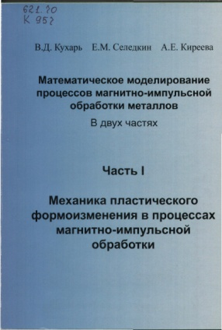

Кухарь, В. Д. Курсовая работа по кинематике "Кинематический расчет плоского шарнирного механизма" : учеб. пособие / В. Д. Кухарь, Л. М. Нечаев, А. Е. Киреева. - Тула : Изд-во ТулГУ, 2012. - 52 с.
Предлагаются основные сведения из кинематики по плоскопараллельному движению твердого тела и составного движения точки, а также приведен пример курсовой работы по анализу плоского шарнирного механизма.
Кухарь, В. Д. Математическое моделирование процессов магнитно-импульсной обработки металлов : монография : в 2 ч. / В. Д. Кухарь, Е. М. Селедкин, А. Е. Киреева ; ТулГУ. - Тула : Изд-во ТулГУ, 2009.
Ч. 1: Механика пластического формоизменения в процессах магнитно-импульсной обработки. - 2009. - 161 с.
Рассматриваются процессы высокоскоростного деформирования трубчатых заготовок из изотропного и анизотропного материалов давлением импульсного магнитного поля.
Кухарь, В. Д. Математическое моделирование процессов магнитно-импульсной обработки металлов : монография : в 2 ч. / В. Д. Кухарь, Е. М. Селедкин, А. Е. Киреева ; ТулГУ. - Тула : Изд-во ТулГУ, 2009.
Ч. 2: Электромеханические процессы в системе "установка - индуктор - заготовка". – 2011. - 91 с.
Приведены математические модели, описывающие электромеханические процессы, происходящие в системе «установка – индуктор – заготовка» при разряде магнитно-импульсной установки при реализации технологической операции.
Дана математическая модель функционирования многоблочной магнитно-импульсной установки.

Slide 7


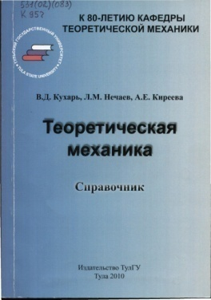
Кухарь, В. Д. Пневмоформовка пространственных оболочек из трубчатых заготовок : монография / В. Д. Кухарь, В. Ю. Легейда. - Тула : Изд-во ТулГУ, 2010. - 88 с.
Приведены теоретические основы математического моделирования процессов пневмоформовки тонкостенных трубчатых заготовок в матрицы различной геометрии. Рассмотрены процессы формообразования пространственных оболочек как с закрепленными, так и со свободными торцами и приведено сравнение силовых режимов реализации этих процессов.
Кухарь, В. Д. Ротационная ковка полых цилиндрических заготовок : монография / В. Д. Кухарь, О. В. Сорвина. - Тула : Изд-во ТулГУ, 2012. - 98 с.
Рассматриваются приведенные на базе метода конечных элементов исследования процессов ротационной ковки полых цилиндрических заготовок на оправках различной формы, которые позволили установить качественные и количественные закономерности силовых и деформационных параметров процессов.
Кухарь, В. Д. Теоретическая механика : справочник / В. Д. Кухарь, Л. М. Нечаев, А. Е. Киреева. - Тула : Изд-во ТулГУ, 2010. - 130 с.
В кратком виде приведены основные понятия, определения, теоремы и законы теоретической механики. Теоретический материал изложен с упором на геометрическую наглядность и не требует специальных знаний по высшей математике. Справочник охватывает все разделы теоретической механики изучаемых студентами технических вузов.

Slide 8
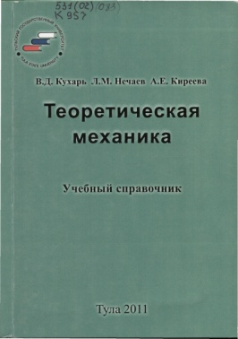

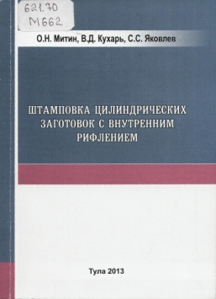
Кухарь, В. Д. Теоретическая механика : учеб. справочник / В. Д. Кухарь, Л. М. Нечаев, А. Е. Киреева. - Тула : Изд-во ТулГУ, 2011. - 150 с.
В кратком виде приведены основные понятия, определения, теоремы и законы теоретической механики. Справочник предназначен для студентов технических вузов, изучающих теоретическую механику.
Кухарь, В. Д. Теоретические основы функционирования системы "индуктор-заготовка" при магнитно-импульсной обработке металлов : учеб. пособие / В. Д. Кухарь, А. Е. Киреева. - Тула : Изд-во ТулГУ, 2010. - 52 с.
Рассматриваются важнейшие разделы, посвященные описанию математических моделей электродинамических процессов, протекающих в системе «индуктор – заготовка» при магнитно-импульсной обработке. Исследовано напряженно-деформированное состояние спирали индуктора при данном процессе нагружения. В каждый раздел включены примеры.
Кухарь, В. Д. Штамповка цилиндрических заготовок с внутренним рифлением : монография / О. Н. Митин, В. Д. Кухарь, С. С. Яковлев. - Тула : Изд-во ТулГУ, 2013. - 114 с.
В представленной монографии предложен и научно обоснован метод нанесения рифлей с использованием процесса редуцирования, когда цилиндрический стакан под действием внутреннего рифленого пуансона редуцируется через гладкую цилиндрическую матрицу. Рассмотрены вопросы напряженно-деформированного, температурного состояния, как изделия, так и пуансона в течение всего процесса нагружения.

Slide 9

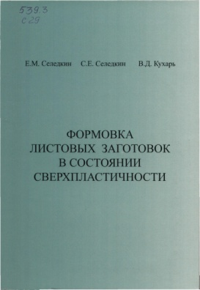
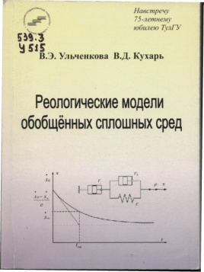
Сборник задач по теоретической механике : учеб. пособие для вузов и слушателей циклов последипломного образования / В. Д. Кухарь [и др.]. - Тула : Изд-во ТулГУ, 2012. - 452 с.
Сборник задач охватывает основные разделы курса теоретической механики и предназначен для проверки усвоения студентами теоретического материала.
Селедкин, Е. М. Формовка листовых заготовок в состоянии сверхпластичности : монография / Е. М. Селедкин, С. Е. Селедкин, В. Д. Кухарь. - Тула : Изд-во ТулГУ, 2009. - 116 с.
В монографии на базе метода конечных элементов проведено исследование процессов формоизменения листовых заготовок в условиях сверхпластичности при свободной пневмоформовке и пневмоформовке в матрицу заданной формы, которые позволили установить качественные и количественные закономерности образования утонений стенки изделия в зависимости от степени деформации, формы штампуемого изделия.
Ульченкова, В. Э. Реологические модели обобщенных сплошных сред : монография / В. Э. Ульченкова, В. Д. Кухарь. - Тула : Изд-во ТулГУ, 2005. - 140 с.
Реологические модели, исследованию, систематизации и обобщению которых посвящена данная книга, получили широкое распространение при проведении физических и физико-химических исследований различных веществ.

Slide 10

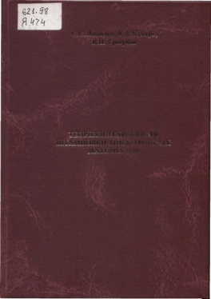
Учебно-методическое пособие по выполнению курсовой работы по динамике "Исследование динамического поведения механической системы с одной степенью свободы с упругой связью" / сост. В. Д. Кухарь [и др.]. - Тула : Изд-во ТулГУ, 2013. - 71 с.
Предлагаются основные сведения из динамики по теории колебаний и основные теоремы и принципы динамики механической системы, а также приведен пример выполнения и оформления курсовой работы по исследованию динамического поведения механической системы с одной степенью свободы с упругой связью.
Учебно-методическое пособие по выполнению курсовой работы по динамике "Исследование динамического поведения механической системы с одной степенью свободы с упругой связью" / сост. В. Д. Кухарь [и др.]. - Тула : Изд-во ТулГУ, 2013. - 71 с.
Предлагаются основные сведения из динамики по теории колебаний и основные теоремы и принципы динамики механической системы, а также приведен пример выполнения и оформления курсовой работы по исследованию динамического поведения механической системы с одной степенью свободы с упругой связью.
Кафедра "Теоретическая механика" / В. Д. Кухарь [и др.] ; Механико-математический фак. - Тула : Изд-во ТулГУ, 2005. - 75 с.
Примеры и задачи в теоретической механике : учеб. пособие для самостоятельной работы. Ч. 1. Статика. Кинематика / В. Д. Бертяев [и др.] ; под ред. В. Д. Кухаря. - М. : Изд-во Ассоциации строит. вузов, 2004. – 144 с.
Примеры и задачи в теоретической механике : учеб. пособие для самостоятельной работы. Ч. 2. Динамика / Л. А. Булатов [и др.] ; под ред. В. Д. Кухаря. - М. : Изд-во Ассоциации строит. вузов, 2004. – 187 с.
Яковлев, С. П. Штамповка анизотропных заготовок / С. П. Яковлев, В. Д. Кухарь. - M. : Изд-во Машиностроение, 1986. - 136 с.

Slide 11
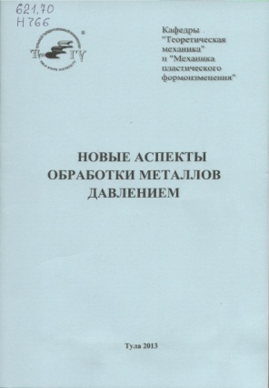


Избранные статьи из журналов и сборников трудов
Бегов, П. Ю. Математическое моделирование процесса обратного выдавливания волноводов сложного профиля / П. Ю. Бегов, В. Д. Кухарь, А. Н. Пасько // Новые аспекты обработки металлов давлением : статьи, тезисы и доклады на научно-технич. конф. 30 окт. 2013 г. – Тула : Изд-во ТулГУ, 2013. – С. 5-7.
Глаголев, В. В. Опыт применения системы дистанционного обучения в Тульском государственном университете / В. В. Глаголев, В. Д. Кухарь, В. И. Латышев // Дистанционное и виртуальное обучение. - 2008. - № 12. - С. 38-49.
Грязев, М. В. Подготовка специалистов Тульском государственном университете / М. В. Грязев, В. Д. Кухарь, В. Я. Распопов // Известия высших учебных заведений. Приборостроение. - 2012. - № 12. - С. 56-59.

Slide 12



Кухарь, В. Д. Влияние трения на усилие осадки цилиндрических заготовок / В. Д. Кухарь, О. А. Бойко // Известия Тульского государственного университета. Серия : Технические науки. – Тула : Изд-во ТулГУ, 2012. - Вып. 8. – С. 239-242.
Кухарь, В. Д. Исследование процесса вытяжки детали "стакан" с помощью программы QForm 2D/3D / В. Д. Кухарь, О. А. Бойко // Вестник Тульского государственного университета. Серия : Актуальные вопросы механики. – Тула : Изд-во ТулГУ, 2012. - Вып. 8. - С. 32-38.
Кухарь, В. Д. Исследование процесса прямого выдавливания с раздачей / В. Д. Кухарь, А. Н. Пасько, О. А. Кузовлева // Теория, технология, оборудование и автоматизация обработки металлов давлением и резанием : сб. науч. трудов. - Тула : Изд-во ТулГУ, 1999. – Вып. 1. – С. 46-50.

Slide 13
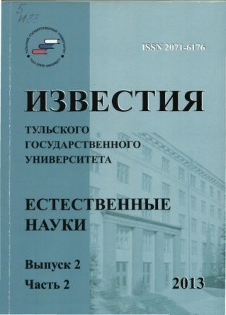
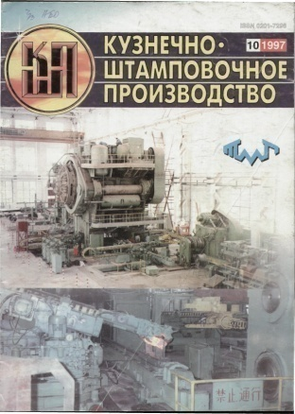
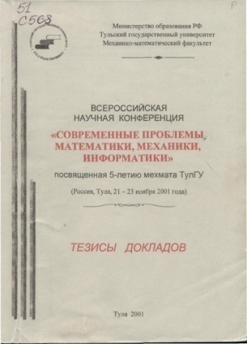
Кухарь, В. Д. Леонид Александрович Толоконников - ученый и учитель / В. Д. Кухарь, А. А. Маркин, Н. М. Матченко // Известия Тульского государственного университета. Серия : Естественные науки. – Тула : Изд-во ТулГУ, 2013. - Вып. 2, ч. 2. - С. 4-9.
Кухарь, В. Д. Математическое моделирование операции сборки секторных заготовок / В. Д. Кухарь, Н. Д. Калинина // Кузнечно-штамповочное производство. Обработка материалов давлением. - М., 1997. – С. 8-11.
Кухарь, В. Д. Математическое моделирование разделительных операций обработки металлов давлением с применением МКЭ / В. Д. Кухарь, А. В. Чистяков // Современные проблемы математики, механики, информатики : тезисы докл. Всерос. науч. конф. – Тула : Изд-во ТулГУ, 2001. – С. 82-83.

Slide 14

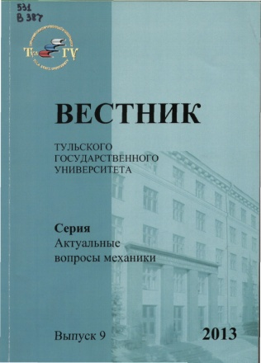
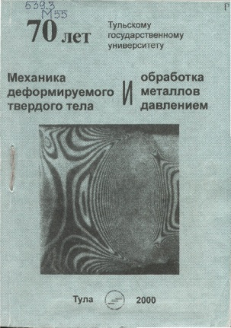
Кухарь, В. Д. Осадка квадратной и шестигранной заготовки в круговую матрицу / В. Д. Кухарь, О. А. Бойко // Известия Тульского государственного университета. Серия : Технические науки. – Тула : Изд-во ТулГУ, 2012. - Вып. 10. - С. 260-267.
Кухарь, В. Д. Осадка цилиндрической заготовки в закрытую матрицу требуемой формы / В. Д. Кухарь, А. Е. Киреева // Известия Тульского государственного университета. Серия : Актуальные вопросы механики. - Тула : Изд-во ТулГУ, 2013. – Вып. 9. – С. 24-30.
Кухарь, В. Д. Особенности математического моделирования больших пластических деформаций / В. Д. Кухарь, А. Н. Пасько, О. А. Кузовлева // Механика деформируемого твердого тела и обработка металлов давлением : сб. науч. трудов. – Тула : Изд-во ТулГУ, 2000. – С. 87-92.

Slide 15

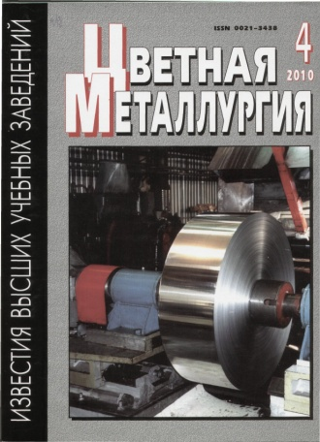

Кухарь, В. Д. Холодная объемная штамповка оживальных головных частей на заготовках стержневых изделий / В. Д. Кухарь, Л. П. Семенова, А. А. Семенов // Заготовительные производства в машиностроении. - М. : Изд-во «Машиностроение», 2010. - № 10. - С. 20-26.
Расчет процесса реверсивной газовой формовки полых оболочек из листа / В. Д. Кухарь [и др.] // Известия высших учебных заведений. Цветная металлургия. – М. : Изд-во ЗАО «Калвис», 2010. - № 4. - С. 52-56.
Селедкин, С. М. Сверхпластическая формовка полых оболочек с регулированием утонений стенки / С. М. Селедкин, В. Д. Кухарь, С. Е. Селедкин // Известия высших учебных заведений. Черная металлургия. - 2009. - № 11. - С. 29-32.

Slide 16
Васин, С. А. Обработка режимов штамповки и термообработки осесимметричных заготовок из высокопрочных алюминиевых сплавов / С. А. Васин, В. Д. Кухарь, Н. Д. Калинина // Известия Тульского государственного университета. Серия : Механика деформируемого твердого тела и обработка металлов давлением. – Тула : Изд-во ТулГУ, 2003. - Вып.2. - С. 125-132.
Желтков, В. И. Характерные особенности проектирования магнитно-импульсных установок модульного типа / В. И. Желтков, А. Е. Киреева, В. Д. Кухарь // Вестник Тульского государственного университета. Серия : Актуальные вопросы механики. – Тула : Изд-во ТулГУ, 2008. - Вып. 4, т. 2. - С. 68-71.
Жукова, Е. И. Задача определения пондеромоторных сил в системе "индуктор-заготовка" / Е. И. Жукова, А. Е. Киреева, В. Д. Кухарь // Известия Тульского государственного университета. Серия : Технические науки. – Тула : Изд-во ТулГУ, 2007. - Вып. 2: Механика деформируемого твердого тела и обработка металлов давлением. - С. 50-57.
Кухарь Владимир Денисович // Ежегодник Тульского государственного университета. – Вып. 14 : 2009. – Тула : Изд-во ТулГУ, 2010. - С. 249-250.
Киреева, А. Е. Оценка эффективности индуктора для обжима / А. Е. Киреева, В. Д. Кухарь, А. А. Орлов // Известия Тульского государственного университета. Серия : Актуальные вопросы механики. – Тула : Изд-во ТулГУ, 2004. - Т. 1, вып. 1. - C.82-87.
Кухарь, В. Д. Влияние технологических параметров на силовые параметры процесса осадки кольцевых заготовок / В. Д.
Кухарь, А. Н. Пасько, О. А. Ткач // Кузнечно-штамповочное производство. Обработка материалов давлением. - М., 2010. - № 9. - С. 9-12.
Кухарь, В. Д. Влияние технологических параметров на устойчивость процесса вытяжки осесимметричных деталей из анизотропных заготовок / В. Д. Кухарь, С. С. Яковлев, К. С. Ремнев // Кузнечно-штамповочное производство. Обработка материалов давлением. - М., 2011. - №11. - С.3-9.
Кухарь, В. Д. Вытяжка шестигранной заготовки в цилиндрическую матрицу / В. Д. Кухарь, О. А. Бойко // Известия Тульского государственного университета. Серия : Технические науки. – Тула : Изд-во ТулГУ, 2012. - Вып. 12, ч. 2. - С. 60-66.

Slide 17
Кухарь, В. Д. Горячая осадка осесимметричных заготовок в кольцевую матрицу / В. Д. Кухарь, А. Е. Киреева // Известия Тульского государственного университета. Серия : Технические науки. – Тула : Изд-во ТулГУ, 2012. - Вып. 10. - С. 281-286.
Кухарь, В. Д. Длительность отжига и текстура листов из сплава ПТ-3ВКТ / В. Д. Кухарь, С. С. Яковлев // Известия Тульского государственного университета. Серия : Технические науки. – Тула : Изд-во ТулГУ, 2011. - Вып. 4. - С. 23-25.
Кухарь, В. Д. Кафедре теоретической механики - 75 лет / В. Д. Кухарь, С. С. Маркелов // Современные технологии в преподавании курса теоретической механики : сб. тр. междунар. науч.-метод. конф. – Тула : Изд-во ТулГУ, 2005. - Вып.1. - С.66-69.
Кухарь, В. Д. Конечно-элементный подход к анализу высокоскоростного деформирования трубчатой заготовки из анизотропного материала / В. Д. Кухарь, М. В. Грязев // Известия Тульского государственного университета. Серия : Технические науки. – Тула : Изд-во ТулГУ, 2009. - Вып. 2, ч. 1. - С. 281-288.
Кухарь, В. Д. Косое столкновение цилиндрических тел эллиптического сечения / В. Д. Кухарь, Л. Л. Макарова // Вестник Тульского государственного университета. Серия : Актуальные вопросы механики. – Тула : Изд-во ТулГУ, 2008. - Вып. 4, т. 2. - С. 75-81.
Кухарь, В. Д. Математическая модель изотермического деформирования трехслойных листовых конструкций из анизотропных материалов в режиме кратковременной ползучести / В. Д. Кухарь, С. Н. Ларин, А. В. Бессмертный // Известия Тульского государственного университета. Серия : Технические науки. – Тула : Изд-во ТулГУ, 2011. - Вып. 3. - С. 403-412.
Кухарь, В. Д. Математическая модель формирования полуторовой детали при вытяжке плоской заготовки / В. Д. Кухарь, Н. Е. Проскуряков, А. В. Петрова // Известия Тульского государственного университета. Серия : Технические науки. – Тула : Изд-во ТулГУ, 2012. - Вып. 4. - С. 39-46.
Кухарь, В. Д. Математическая модель формоизменения трехслойных листовых конструкций из анизотропных материалов, подчиняющихся кинетической теории ползучести и повреждаемости / В. Д. Кухарь, С. С. Яковлев, С. Н. Ларин // Известия Тульского государственного университета. Серия : Технические науки. – Тула : Изд-во ТулГУ, 2011. - Вып. 2. Проблемы специального машиностроения. - С. 417-428.

Slide 18
Кухарь, В. Д. Математическое моделирование процессов формоизменения оболочек конической формы, исключающих гофрообразование / В. Д. Кухарь, В. Ю. Легейда // Известия Тульского государственного университета. Серия : Технические науки. - Тула : Изд-во ТулГУ, 2010. - Вып. 2, ч. 1. - С. 3-10.
Кухарь, В. Д. Моделирование процесса магнитно-импульсной штамповки внутренних продольных каналов / В. Д. Кухарь, Е. М. Селедкин // Известия Тульского государственного университета. Серия : Технические науки. – Тула : Изд-во ТулГУ, 2009. - Вып. 4, ч. 1. - С. 3-7.
Кухарь, В. Д. Моделирование процесса штамповки детали типа "полутор" из плоской кольцевой заготовки / В. Д. Кухарь, О. А. Бойко // Известия Тульского государственного университета. Серия : Технические науки. – Тула : Изд-во ТулГУ, 2012. - Вып. 1. - С. 502-507.
Кухарь, В. Д. Обоснование выбора силовых режимов операций сборки давлением импульсного магнитного поля / В. Д. Кухарь, А. Е. Киреева // Кузнечно-штамповочное производство. Обработка материалов давлением. - М., 2013. - №11. - С. 17-21.
Кухарь, В. Д. Пластическое течение фланца заготовки при вытяжке цилиндрического стакана из анизотропного материала / В. Д. Кухарь // Работы по механике сплошных сред : сб. науч. ст. - Тула : Изд-во ТулПИ, 1975. - С. 83-88.
Кухарь, В. Д. Плоский удар цилиндрических тел эллиптического сечения / В. Д. Кухарь, Л. Л. Макарова, В. Э. Ульченкова // Вестник Тульского государственного университета. Серия : Актуальные вопросы механики. – Тула : Изд-во ТулГУ, 2007. - Вып. 3. - С. 148-156.
Кухарь, В. Д. Плоское напряженное состояние анизотропного упрочняющегося материала / В. Д. Кухарь // Обработка металлов давлением : тр. преподавателей и слушателей Тул . гор. ун-та науч.-техн. знаний. – Тула : Изд-во ТулПИ, 1974. - Вып. 25. - C.15-20.

Slide 19
Кухарь, В. Д. Повышение эффективности операций сборки давлением импульсного магнитного поля / В. Д. Кухарь, А. Е. Киреева // Кузнечно-штамповочное производство. Обработка материалов давлением. - М., 2012. - №12. - С. 16-20.
Кухарь, В. Д. Пути повышения качества подготовки студентов при изучении курса "Теоретическая механика" / В. Д. Кухарь, Л. М. Нечаев, А. Е. Киреева // Вестник Тульского государственного университета. Серия : Актуальные вопросы механики. – Тула : Изд-во ТулГУ, 2008. - Вып. 4, т. 2. - С. 163-165.
Кухарь, В. Д. Пути повышения эффективности функционирования магнитно-импульсных установок модульного типа / В. Д. Кухарь, А. Е. Киреева // Известия Тульского государственного университета. Серия : Технические науки. – Тула : Изд-во ТулГУ, 2011. - Вып. 5, ч. 3. - С. 122-126.
Кухарь, В. Д. Разработка и применение в учебном процессе компьютерных технологий обучения на кафедре теоретической механики ТулГУ / В. Д. Кухарь, Л. М. Нечаев // Современные технологии в преподавании курса теоретической механики : сб. тр. междунар. науч.-метод. конф. – Тула : Изд-во ТулГУ, 2005. - Вып. 1. - С.69-75.
Кухарь, В. Д. Расчет конструктивных параметров сборочного соединения с заданным усилием разъема / В. Д. Кухарь, А. Е. Киреева // Известия Тульского государственного университета. Серия : Технические науки. - Тула : Изд-во ТулГУ, 2010. - Вып. 3. - С. 12-16.
Кухарь, В. Д. Силовые режимы осадки квадратной тонколистовой заготовки / В. Д. Кухарь, Е. М. Селедкин, А. Е. Киреева // Известия Тульского государственного университета. Серия : Технические науки. – Тула : Изд-во ТулГУ, 2011. - Вып. 6, ч. 2. - С. 146-151.
Кухарь, В. Д. Статистическое моделирование качества двухоперационного пластического формообразования сферической шайбы / В. Д. Кухарь, Р. Г. Панфилов, А. А. Панов // Известия Тульского государственного университета. Серия : Технические науки. – Тула : Изд-во ТулГУ, 2009. - Вып. 3. - С. 19-27.
Кухарь, В. Д. Статистическое прогнозирование точности эксцентриситета сферических шайб / В. Д. Кухарь, Р. А. Парамонов, А. А. Панов // Известия Тульского государственного университета. Серия : Технические науки. – Тула : Изд-во ТулГУ, 2009. - Вып. 1, ч. 1. - С. 181-189.

Slide 20
Повышение эффективности процессов магнитно-импульсной штамповки путем управления формой разрядного импульса /
В. Д.Кухарь [и др.] // Известия Тульского государственного университета. Серия : Механика деформируемого твердого тела и обработка металлов давлением. – Тула : Изд-во ТулГУ, 2004. - Вып. 1. - C. 244-248.
Проблемы подготовки кадров для современного машиностроительного производства / В. Д. Кухарь [и др.] // Известия Тульского государственного университета. Серия : Экономические и юридические науки. - Тула : Изд-во ТулГУ, 2012. - Вып. 3, ч. 1. - С. 329-336.
Ульченкова, В. Э. Определение верхних границ усилий осадки пакета и полосы, пластически неоднородных по толщине / В. Э. Ульченкова, В. Д. Кухарь // Известия Тульского государственного университета. Серия : Технологическая системотехника. - 2004. - Вып. 3. - C.162-170.
Ульченкова, В. Э. Применение экстремальных принципов жесткопластического анализа к задаче о выдавливании полосы через клиновую матрицу / В. Э. Ульченкова, В. Д. Кухарь // Известия Тульского государственного университета. Серия : Механика деформируемого твердого тела и обработка металлов давлением. – Тула : Изд-во ТулГУ, 2005. - Вып. 2. - C.119-126.
Яковлев, С. С. Многооперационная вытяжка куполообразных тонкостенных деталей ответственного назначения / С. С.
Яковлев, В. Д. Кухарь, К. С. Ремнев // Известия Тульского государственного университета. Серия : Технические науки. – Тула : Изд-во ТулГУ, 2012. - Вып. 3. - С. 144-150.
Яковлев, С. П. Прессование анизотропной неоднородной полосы с упрочнением / С. П. Яковлев, В. М. Лялин, В. Д. Кухарь // Обработка металлов давлением : тр. преподавателей и слушателей ун-та науч.-техн. знаний. – Тула : Изд-во ТулПИ, 1970. - Вып. 8. - C.17-23.
Яковлев, С. С. Текстура и структура сварных соединений гексагональных плотноупакованных титановых сплавов / С. С. Яковлев, В. Д. Кухарь // Известия Тульского государственного университета. Серия : Технические науки. - Тула : Изд-во ТулГУ, 2011. - Вып. 1. - С. 37-42.

